Slide 1
최소최대와 분류과정

Slide 2
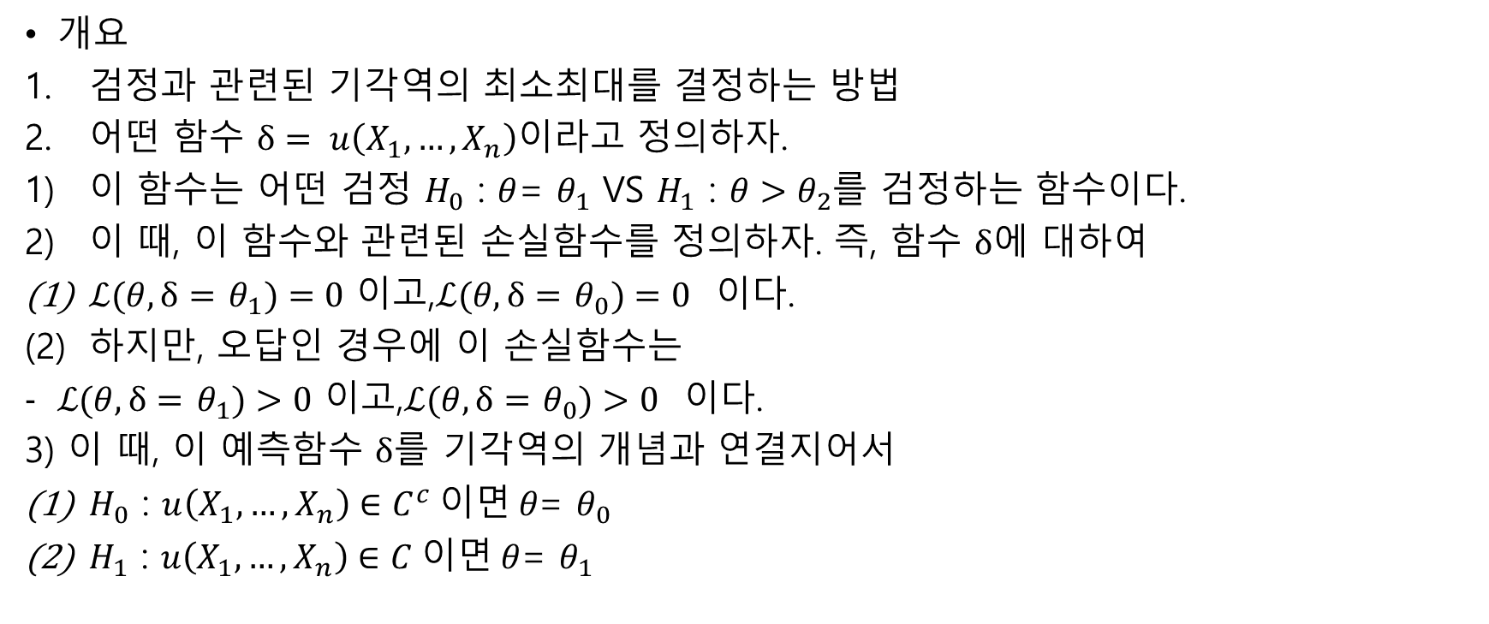
정의
개요
검정과 관련된 기각역의 최소최대를 결정하는 방법
어떤 함수 $δ= u\left(X_{1},…,X_{n}\right)$이라고 정의하자.
이 함수는 어떤 검정 $H_{0}$ : $θ$= $θ_{1}$ VS $H_{1}$ : $θ>θ_{2}$를 검정하는 함수이다.
이 때, 이 함수와 관련된 손실함수를 정의하자. 즉, 함수 $δ$에 대하여
$ℒ(θ,δ=$ $θ_{1})=0$ 이고,$ℒ(θ,δ=$ $θ_{0})=0$ 이다.
하지만, 오답인 경우에 이 손실함수는
$ℒ(θ,δ=$ $θ_{1})>0$ 이고,$ℒ(θ,δ=$ $θ_{0})>0$ 이다.
3) 이 때, 이 예측함수 $δ$를 기각역의 개념과 연결지어서
$H_{0}$ : $u\left(X_{1},…,X_{n}\right)∈C^{c} 이면 θ$= $θ_{0}$
$H_{1}$ : $u\left(X_{1},…,X_{n}\right)∈C 이면 θ$= $θ_{1}$

Slide 3
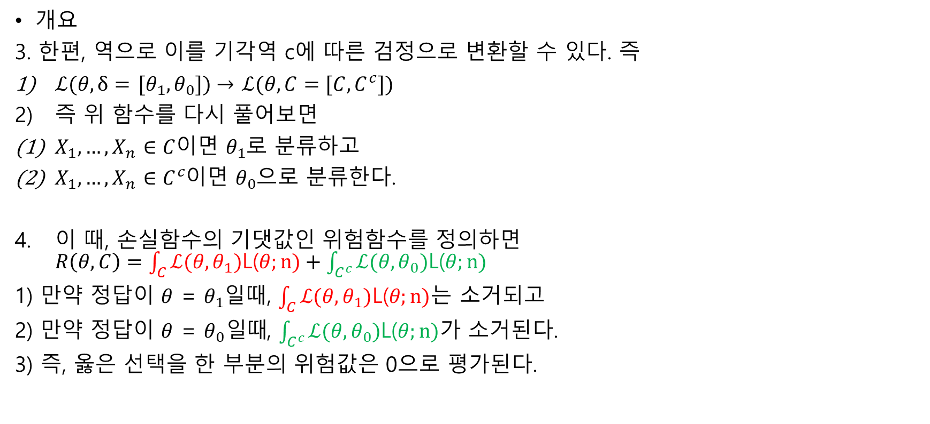
정의
개요
3. 한편, 역으로 이를 기각역 c에 따른 검정으로 변환할 수 있다. 즉
$ℒ(θ,δ=$ ${[θ}_{1},θ_{0}])→$ $ℒ(θ,C=[C,C^{c}])$
즉 위 함수를 다시 풀어보면
$X_{1},…,X_{n}$ $∈C$이면 $θ_{1}$로 분류하고
$X_{1},…,X_{n}$ $∈C^{c}$이면 $θ_{0}$으로 분류한다.
이 때, 손실함수의 기댓값인 위험함수를 정의하면 $R\left(θ,C\right)=\int_{C}{ℒ(θ,θ_{1}\text{)}\text{L}\text{(}θ;n)}+\int_{C^{c}}{ℒ(θ,θ_{0}\text{)}\text{L}\text{(}θ;n)}$
1) 만약 정답이 $θ$ = $θ_{1}$일때, $\int_{C}{ℒ(θ,θ_{1}\text{)}\text{L}\text{(}θ;n)}$는 소거되고
2) 만약 정답이 $θ$ = $θ_{0}일때$, $\int_{C^{c}}{ℒ(θ,θ_{0}\text{)}\text{L}\text{(}θ;n)}$가 소거된다.
3) 즉, 옳은 선택을 한 부분의 위험값은 0으로 평가된다.

Slide 4
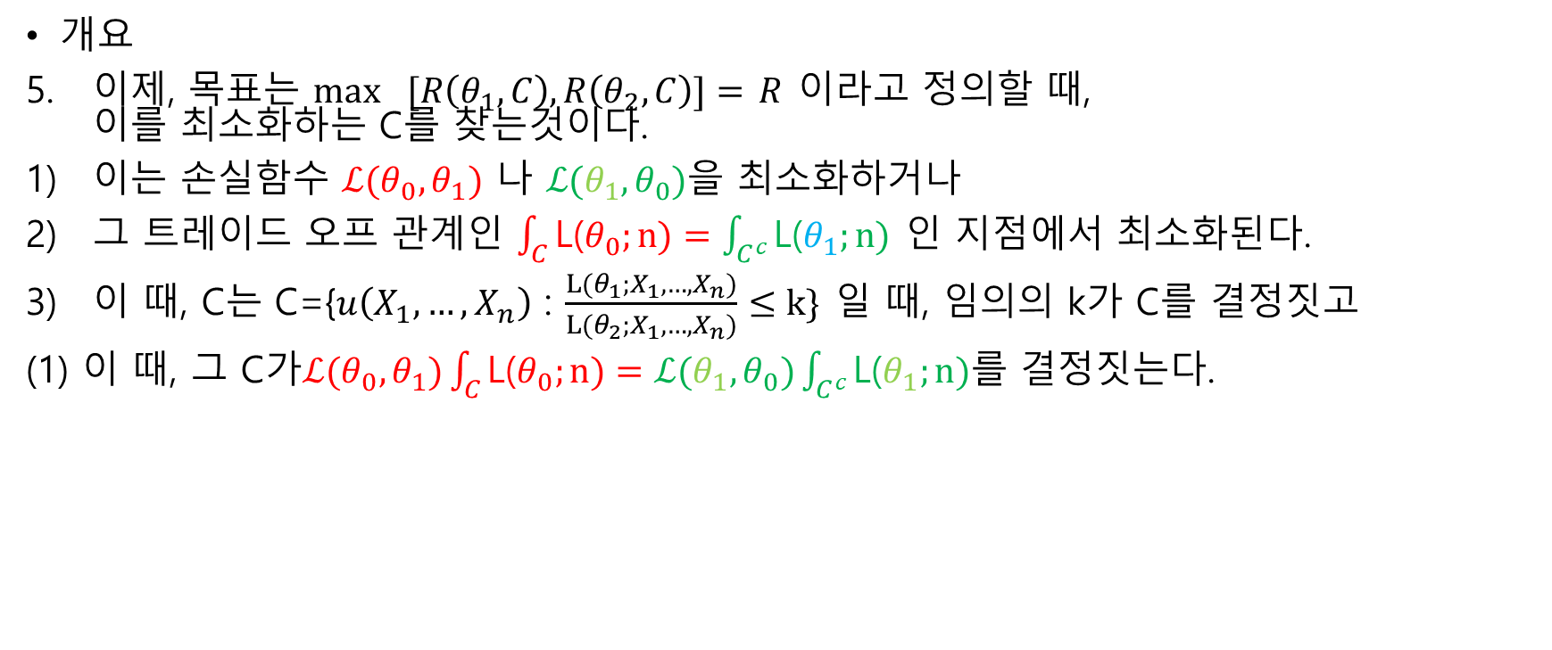
정의
개요
이제, 목표는 $\max_{}{[R\left(θ_{1},C\right),R\left(θ_{2},C\right)]=} R$ 이라고 정의할 때, 이를 최소화하는 C를 찾는것이다.
이는 손실함수 $ℒ(θ_{0},θ_{1}\text{)}$ 나 $ℒ(θ_{1},θ_{0}\text{)}$을 최소화하거나
그 트레이드 오프 관계인 $\int_{C}{\text{L}\text{(}θ_{0};n)}=\int_{C^{c}}{\text{L}\text{(}θ_{1};n)}$ 인 지점에서 최소화된다.
이 때, C는 C={$u\left(X_{1},…,X_{n}\right)$ : $\frac{L(θ_{1};X_{1},…,X_{n})}{L(θ_{2};X_{1},…,X_{n})}≤k\}$ 일 때, 임의의 k가 C를 결정짓고
(1) 이 때, 그 C가$ℒ(θ_{0},θ_{1}\text{)}\int_{C}{\text{L}\text{(}θ_{0};n)}=ℒ(θ_{1},θ_{0}\text{)}\int_{C^{c}}{\text{L}\text{(}θ_{1};n)}$를 결정짓는다.

Slide 5

정의
분류문제의 응용
어떤 관측값들을 X,Y 둘 중 하나의 확률변수에서 추출됐는지 알아내는 문제가 주어졌다고 가정하자.
이 때, 이 두 확률변수 X,Y가 결합 PDF $\frac{f(x,y;θ_{0}\text{)}}{f(x,y;θ_{1}\text{)}}≤k$일 때 $θ_{1}$에 의존하는 분포 예를 들면 Y로 분류한다.

Slide 6
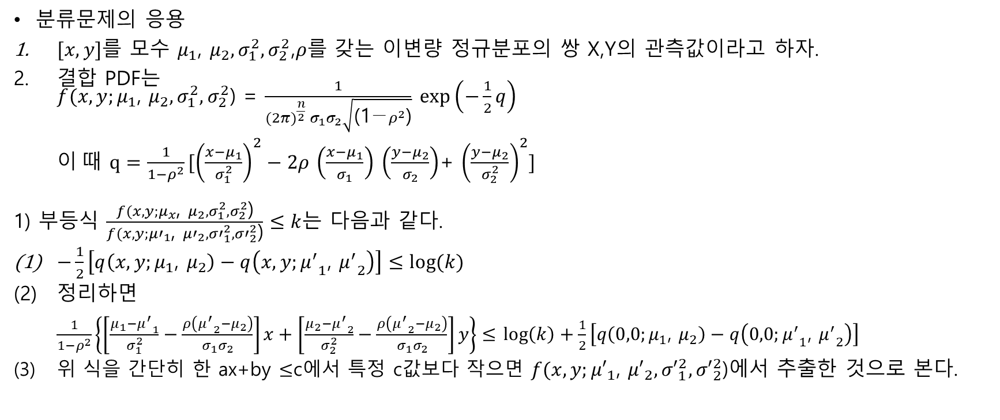
예제
분류문제의 응용
$[x,y]$를 모수 $μ_{1}$, $μ_{2},σ_{1}^{2},σ_{2}^{2}$,$ρ를$ 갖는 이변량 정규분포의 쌍 X,Y의 관측값이라고 하자.
결합 PDF는 $f(x,y;μ_{1}\text{, }μ_{2},σ_{1}^{2},σ_{2}^{2}\text{)}$ = $\frac{1}{{(2π)}^{\frac{n}{2}} σ_{1}σ_{2}\sqrt{\text{(1−}ρ^{2}\text{)}}} \exp\left(−\frac{1}{2}q\right)$ 이$때$ $q=\frac{1}{1−ρ^{2}}[{\left(\frac{x−μ_{1}}{σ_{1}^{2}}\right)}^{2}−2ρ$ $\left(\frac{x−μ_{1}}{σ_{1}}\right)$ $\left(\frac{y−μ_{2}}{σ_{2}}\right)$+ ${\left(\frac{y−μ_{2}}{σ_{2}^{2}}\right)}^{2}]$
1) 부등식 $\frac{f(x,y;μ_{x}\text{, }μ_{2},σ_{1}^{2},σ_{2}^{2}\text{)}}{f(x,y;{μ′}_{1}\text{, }{μ′}_{2},{σ′}_{1}^{2},{σ′}_{2}^{2}\text{)}}≤k$는 다음과 같다.
$−\frac{1}{2}\left[q\left(x,y;μ_{1}\text{, }μ_{2}\right)−q\left(x,y;{μ^{′}}_{1}\text{, }{μ^{′}}_{2}\right)\right]≤log⁡(k)$
정리하면 $\frac{1}{1−ρ^{2}}\left\{\left[\frac{μ_{1}−{μ^{′}}_{1}}{σ_{1}^{2}}−\frac{ρ\left({μ^{′}}_{2}−μ_{2}\right)}{σ_{1}σ_{2}}\right]x+\left[\frac{μ_{2}−{μ^{′}}_{2}}{σ_{2}^{2}}−\frac{ρ\left({μ^{′}}_{2}−μ_{2}\right)}{σ_{1}σ_{2}}\right]y\right\}≤$ $\log\left(k\right)+\frac{1}{2}\left[q\left(0,0;μ_{1}\text{, }μ_{2}\right)−q\left(0,0;{μ^{′}}_{1}\text{, }{μ^{′}}_{2}\right)\right]$
위 식을 간단히 한 ax+by $≤$c에서 특정 c값보다 작으면 $f(x,y;{μ′}_{1}\text{, }{μ′}_{2},{σ′}_{1}^{2},{σ′}_{2}^{2}$)에서 추출한 것으로 본다.

